Slide 1

Reklama na internetu I.
Produkt a jeho reálný přínos pro zadavatele
www.seznam.cz
… najdu tam, co neznám !

Slide 2
…dialog, nikoliv monolog
„Podstatou jakékoliv výchovy, pokud má mít cenu, je i to, že u mladého člověka rozvíjí samostatné kritické myšlení.“
Albert Einstein

Slide 3
Agenda
Role internetu v celkovém mediamixu
Plánování a vyhodnocování kampaní
Případová studie
Zdroje pro studium a sebezdokonalování

Slide 4
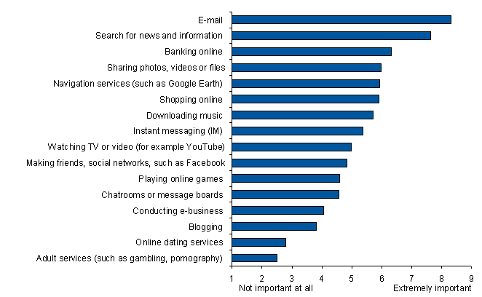
Proč lidé používají internet?
Source: Gartner 2008

Slide 5
Základní formy internetové reklamy
Bannerová tzv. display reklama (vč. videoreklamy)
Zápis v katalogu
Reklama ve vyhledávání
Další formy internetové reklamy
  (sociální sítě, komunitní služby, hry, internet v mobilu atd.)

Slide 6
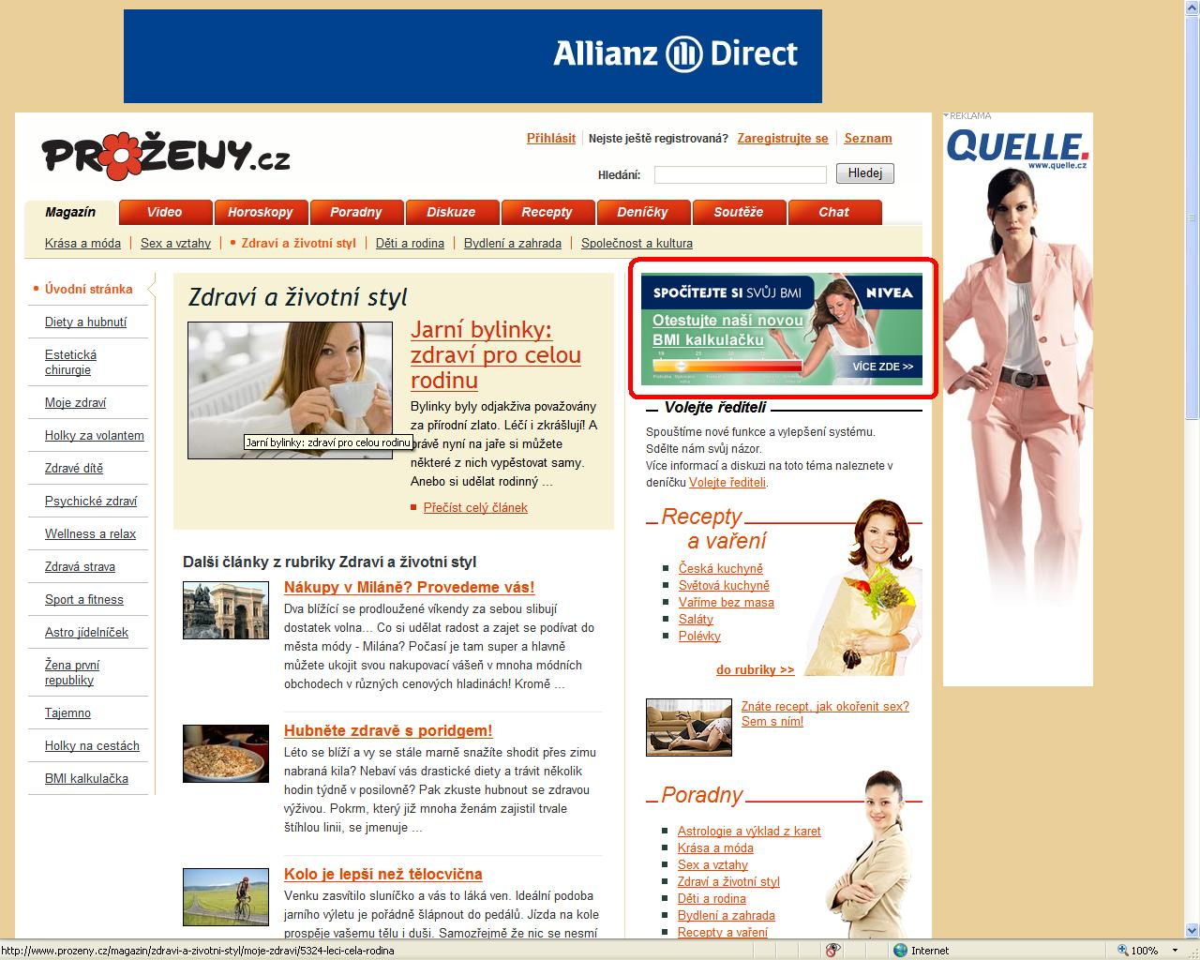
Display reklama poprvé

Slide 7
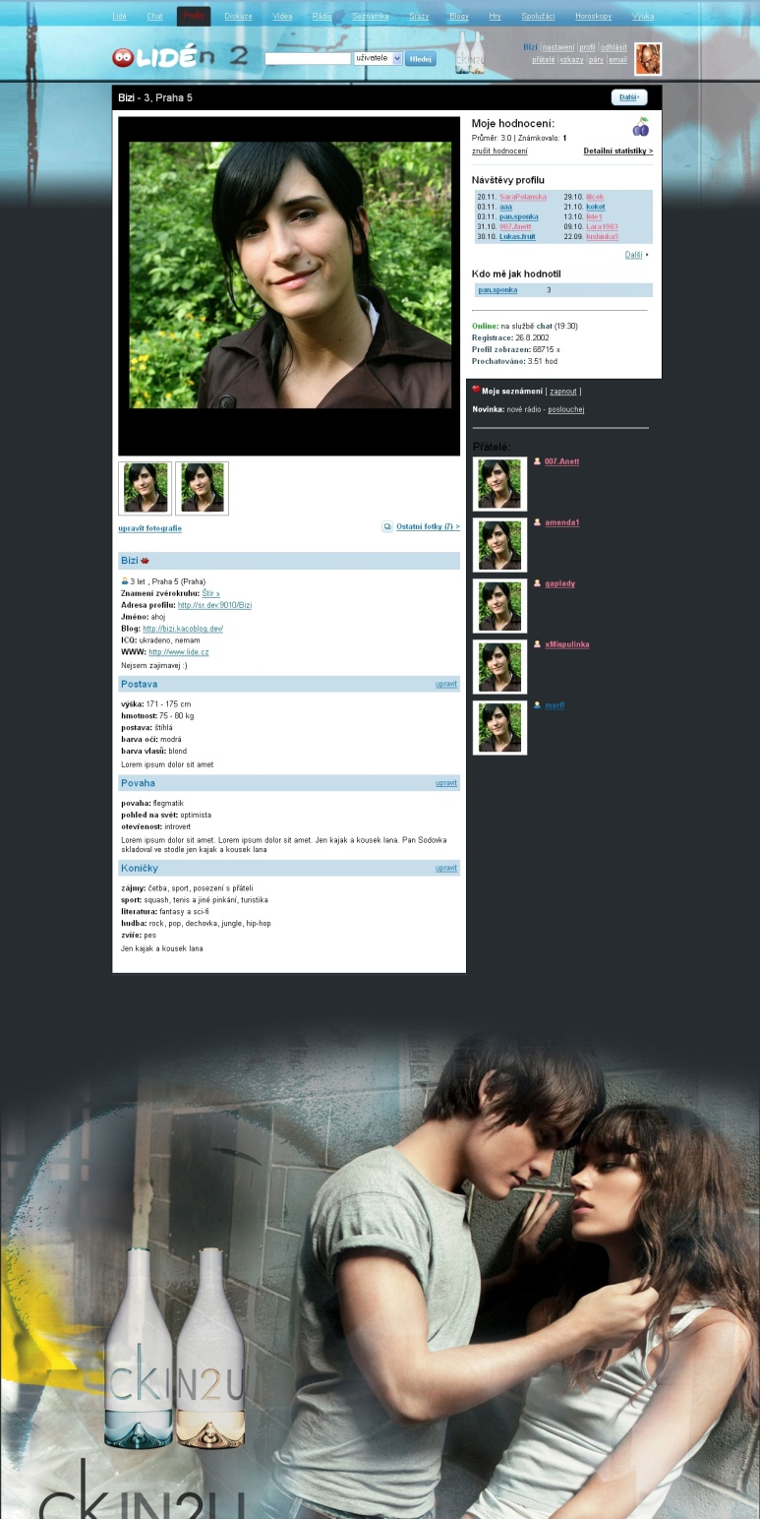
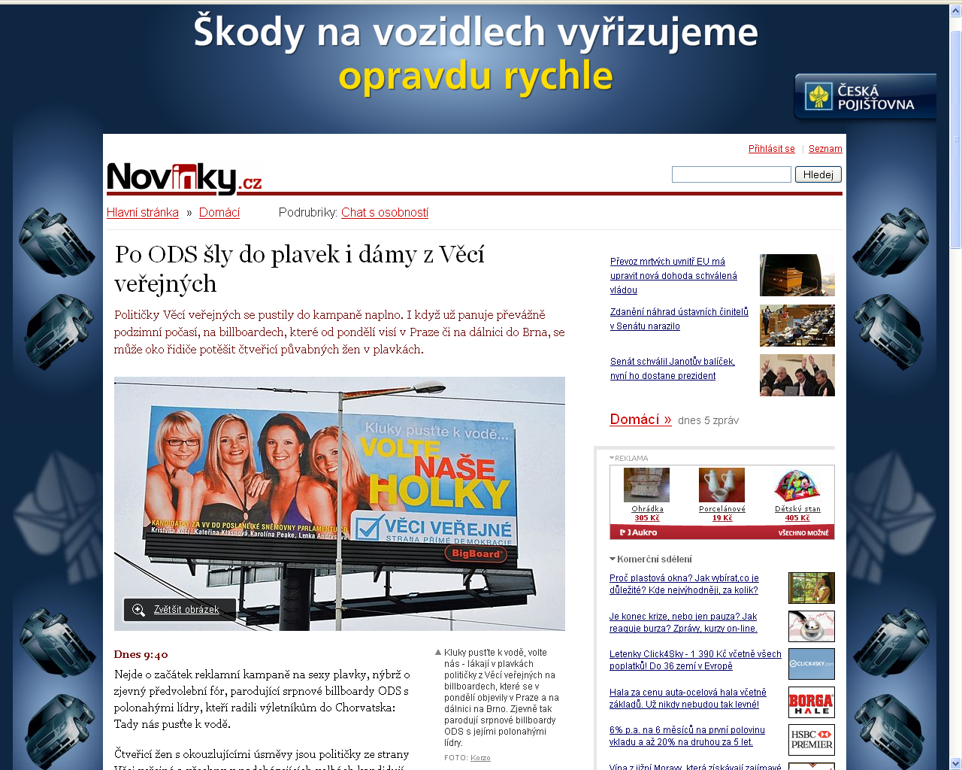
Display reklama podruhé

Slide 8
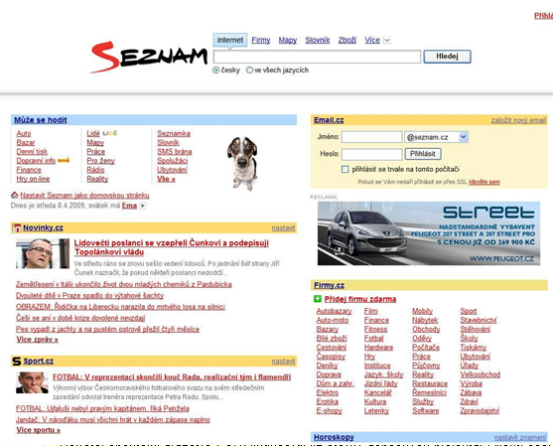
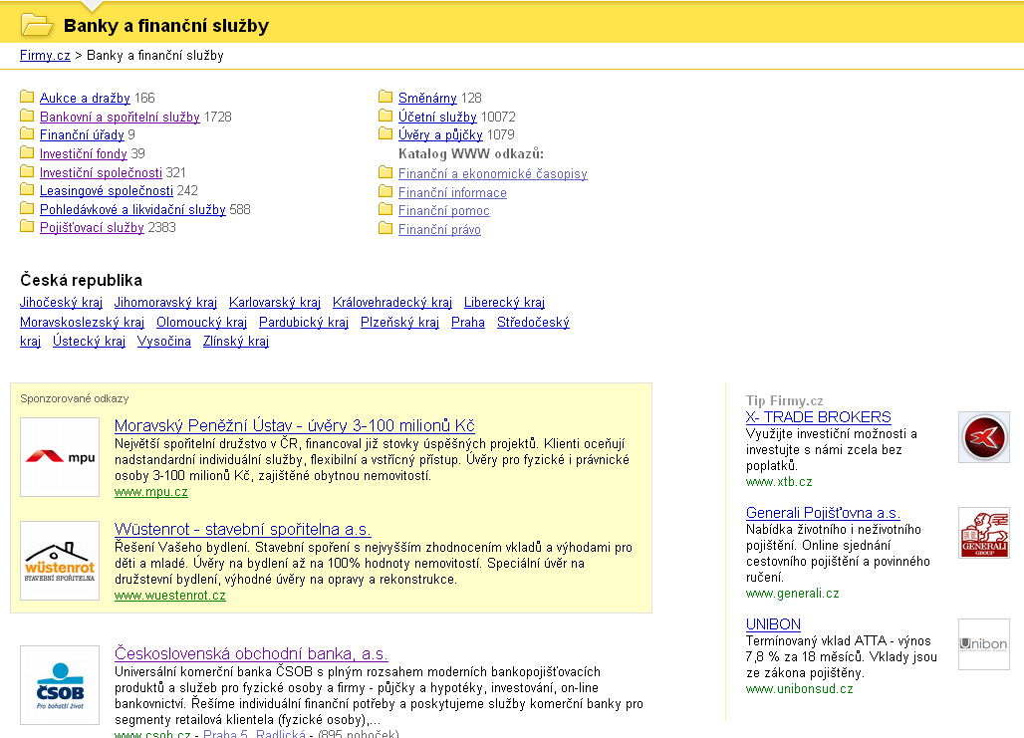
Zápis v katalogu
Denně 200.000+ reálných uživatelů
Více než 500.000 firem
„Klikači“

Slide 9
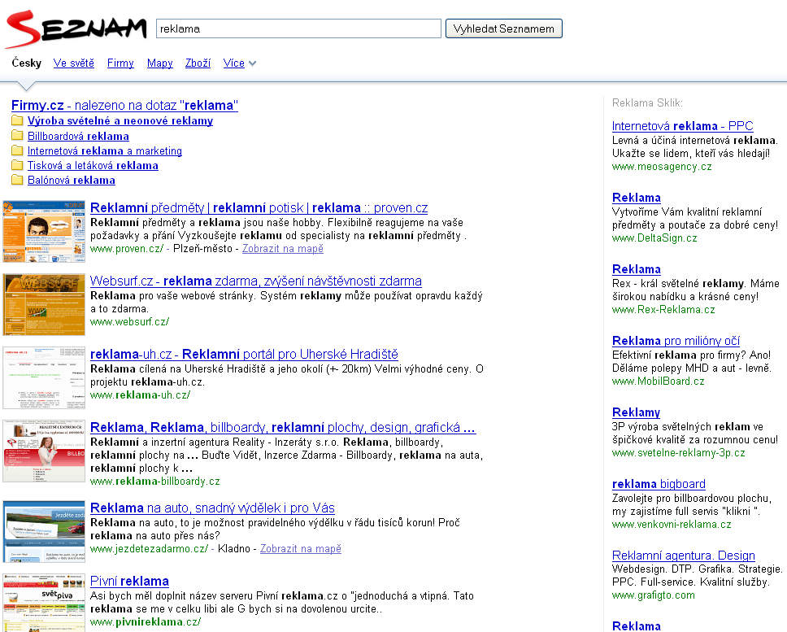
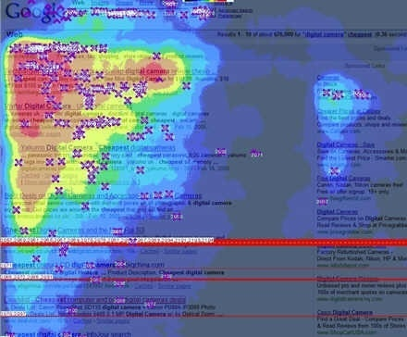
Reklama ve vyhledávání
„Vyhledávači“

Slide 10
Výhody internetové reklamy
Interaktivita
Měřitelnost
Cílení
  sociodemografické
  behaviorální
Flexibilita a možnost okamžité reakce v kampani
Nízké vstupní náklady

Slide 11
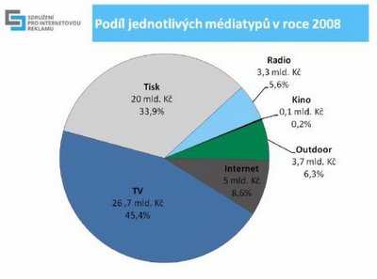
Internet je třetím nejsilnějším mediatypem
display 3,3 mld.
vyhledávání 1,0 mld.
katalog 0,7 mld.
Zdroj: Factum Invenio, SPIR, www.spir.cz (hrubé investice)
Notes:
Display 3,3 mld.
Vyhledávání 1,0 mld.
Katalogy 0,7 mld.

Slide 12
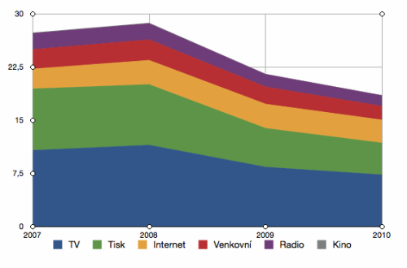
Internet v porovnání s ostatními medii
internet je jediné neklesající medium
Zdroj: OMD (čisté investice vč. barterů – před odečtením bez agenturní provize a bez self promo medií)
Notes:
Internet má cca 3,5 mld.

Slide 13
Kdy má jaká forma reklamy smysl?
Rozhodující je co je cílem kampaně
  Rychlé rozšíření povědomí o značce, produktu, službě?
    Launch produktu/služby/značky
    Výprodeje, promo akce
  Prodej přes levný distribuční kanál
    Online prodej, e-shopy atd.
  Oslovení úzké cílové skupiny a/nebo komunity svých zákazníků?
    Sociodemografické cílení
    Cílení dle oblasti zájmu či behaviorální cílení
    Newslettery, emailing atd.
  Zapojit uživatele do procesu tvorby produktu/služby?
    Získat zpětnou vazbu od uživatelů
  Lead management?
    Získávání kontaktů na potenciální zákazníky
  další marketingové cíle….

Slide 14
Agenda
Role internetu v celkovém mediamixu
Plánování a vyhodnocování kampaní
Případová studie
Zdroje pro studium a sebezdokonalování

Slide 15

„Řekněte mi, co je cílem kampaně a já vám řeknu, jak změřit její úspěšnost“
Zdroj: obrázek i citát zapůjčen od kolegů z branže (Ogilvy Interactive)

Slide 16
Malý slovníček internetové reklamy
Návštěvnost
  Návštěvy (Visits)
  RU
  Page Views
Imprese alias zobrazení (IMP)
kliknutí
Frekvence = IMP/RU
CPT/CPM = cost per thousand (cost per mile)
CPC = cost per click
CPA = cost per action
CTR = click through rate (%)
afinita

Slide 17


CTR 0,22 %
Dobrý banner zvyšuje efektivitu kampaně
CTR 0,84 %

Slide 18
Co je dobré znát pro plánování kampaně
Návštěvnost serverů (zásah)
  Např. Seznam.cz – 2.000.000 reálných uživatelů denně
  www.netmonitor.cz
Afinita webu
  Afinita = (podíl CS serveru/podíl podíl CS na internetu)x100%
    Čím větší afinita, tím přesněji cílím
    Čím větší afinita tím menší celkový zásah
    Ale cílení stojí něco navíc
Další možnost cílení (regionální, behaviorální apod.)
Obsahová vhodnost (content vs. brand positioning)
Ceny reklamních pozic

Slide 19
Plánování kampaně zaměřené na ženy (1/2)
Zadání pro triviální kampaň:
  Uvedení nového produktu na trh (např. čaj)
  Cíl kampaně pro internet:
    s co nejnižšími náklady oslovit co nejvíce žen na internetu
  Předem vybrané servery se zaměřením na ženy:
    Proženy.cz
    Žena.cz
    Ona iDnes

Slide 20
Plánování kampaně zaměřené na ženy (2/2)
Zdroj: NetMonitor - SPIR - Mediaresearch & Gemius, listopad 2008
Analýza návštěvnost:
  Žena.cz a Proženy.cz mají srovnatelnou celkovou návštěvnost
  Cílová skupina „ženy“ je ale lépe zastoupena na Proženy.cz
Resume:
  Affinita Proženy.cz = 140%, Afinita Žena.cz = 100%
  Za předpokladu, že bannery se prodávají za stejnou cenu (CPT), je reklama na Proženy.cz cca 1,4x efektivnější než na Žena.cz vzhledem k dané CS

Slide 21
…hledání „dobré půlky“
„Vím, že polovina peněz, které dám na reklamu je zbytečná, ale pořád nevím, která polovina to je.“
John Wanamaker (1828 – 1922)
Revoluce - prodej za jednu cenu a možnost vrácení zboží
První, kdo ve velkém inzeroval (a sledoval návratnost)
Důvěryhodný a spokojený vztah (etická reklama)

Slide 22
Vyhodnocení kampaně (post-buy analýza)
Cíl: co nejvíce lidí na stránky za co nejméně peněz
Kampaň na serveru A:
  Počet zobrazení reklamy = 1.000.000 imps
  CPT = 100 Kč (za 1000 zobrazení)
  CTR = 0,20%
Kampaň na serveru B:
  Počet zobrazení reklamy = 1.000.000 imps
  CPT = 150 Kč (za tisíc zobrazení)
  CTR = 0,35% (díky větší afinitě, lepšímu cílení či atraktivnějšímu banneru)
  Na kterém serveru bylo efektivnější* inzerovat z pohledu nižší ceny za proklik (CPC)?
* ceteris paribus

Slide 23
Vyhodnocení kampaně (post-buy analýza)
Výsledek kampaně na serveru A:
  Celkové náklady na reklamu = 100 Kč x 1000 imps = 100.000 Kč
  Celkový počet prokliků = 1.000.000 imp x 0,2% = 2.000 prokliků
  Cena za 1 proklik (CPC) = 50 Kč
Výsledek kampaně na serveru B:
  Celkové náklady na reklamu = 150 Kč x 1000 imps = 150.000 Kč
  Celkový počet prokliků = 1.000.000 imp x 0,35% = 3.500 prokliků
  Cena za 1 proklik (CPC) = 42,9 Kč
Reklama na serveru B je efektivnější ☺

Slide 24
Agenda
Role internetu v celkovém mediamixu
Plánování a vyhodnocování kampaní
Případová studie
Zdroje pro studium a sebezdokonalování

Slide 25
Případová studie SAAB
Zadání a cíle kampaně:
  oslovit potencionální kupce Saabu a představit jim model využívající technologii dvojstupňového turbo motoru TTiD.
  Mediálními cíli bylo minimalizovat cenu za oslovení unikátního uživatele a dovést uživatele na stránky zadavatele.
Řešení:
  bylo potřeba zvolit média s vysokým zásahem avšak dostatečně afinitní (kvůli požadavku minimalizace ceny za oslovení 1 RU)
  Na internetu byl tedy zařazen zpravodajský serveru Novinky.cz
  Komunikace byla omezena na sekce Auto-moto, Ekonomika a Zpravodajství, které vykazovaly v rámci Novinek nejvyšší míru afinitního indexu a stejně tak téměř nejvyšší absolutní počet uživatelů z cílové skupiny z hlediska celé kampaně.
Výsledky kampaně:
  Počet oslovených RU: 1 267 000 unikátních uživatelů
  Frekvence: 2,7
  Cena za oslovení jednoho uživatele byla 0,10 Kč.
  CPC = 6,30 Kč
  průměrné CTR 0,55 %
Je to dobře nebo špatně?

Slide 26
Agenda
Role internetu v celkovém mediamixu
Plánování a vyhodnocování kampaní
Případová studie
Zdroje pro studium a sebezdokonalování

Slide 27
Další možné zdroje informací
www.spir.cz – Sdružení pro internetovou reklamu
www.netmonitor.cz – měření návštěvnosti a analýzy českého internetu
Reklama na internetu – Petr Stuchlík, Martin Dvořáček (Grada)
http://iac.spir.cz/index.php?option=com_docman&Itemid=47 - Prezentace přednášejících z IAC 2009 (Internet Advertising Conference – Praha)
http://blog.h1.cz/category/marketing/ - firemní blog poradenské společnosti H1
Nenuťte uživatele přemýšlet – Steve Krug (www.sensible.com)
http://www.starmedia.cz/ - pro reklamožrouty
Časopisy:
  Trend Marketing (Economia) http://trendmarketing.ihned.cz/
  Marketing&Media (Economia) http://mam.ihned.cz/
  Strategie http://www.strategie.cz/

Slide 28
Pro ty, co na sobě chtějí pracovat
7 návyků skutečně efektivních lidí – Stephen R. Covey
Jak z dobré firmy udělat skvělou (Good to Great) - Jim Collins
Hledání dokonalost – Tom Peters
Konflikty mezi lidmi – Jaro Křivohlavý
Ekonomie dobra a zla – Tomáš Sedláček
Mimo řadu – Malcolm Gladwell
Jak život napodobuje šachy – Gary Kasparov
Freakonomics (Hidden side of everything) – Steven D. Levitt, Stephen J. Dubner
  http://freakonomics.blogs.nytimes.com/
The Leader’s Way – Dalai Lama
Spiral Dynamics (Mastering Values, Leadership and Change) – D. E. Beck,
Six Thinking Hats – Edward de Bono
Undercover Economist – Tim Harford
Leadership and the One Minute Manager: Increasing Effectiveness Through Situational Leadership – K. Blanchard, P. Zigarmi, D. Zagirmi
Snakes in Suits: When Psychopats Go to Work – P.Babiak, R. de Hare

Slide 29
Hodně štěstí při zápočtu
Martin Picek martin.picek@firma.seznam.cz

Slide 30
Back up

Slide 31
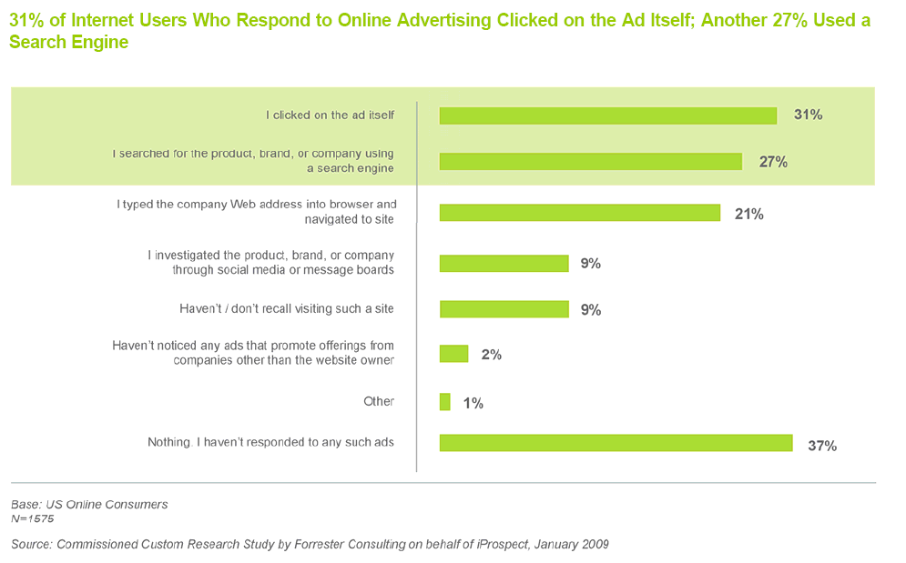
…bannery a hledání jdou ruku v ruce

